Slide 1

Attention Concatenation Volume for Accurate and Efficient Stereo Matching
Gangwei Xu, Junda Cheng, Peng Guo, Xin Yang
IEEE Conference on Computer Vision and Pattern Recognition (CVPR) 2022
报告人：周杰
2022年12月29日

Slide 2
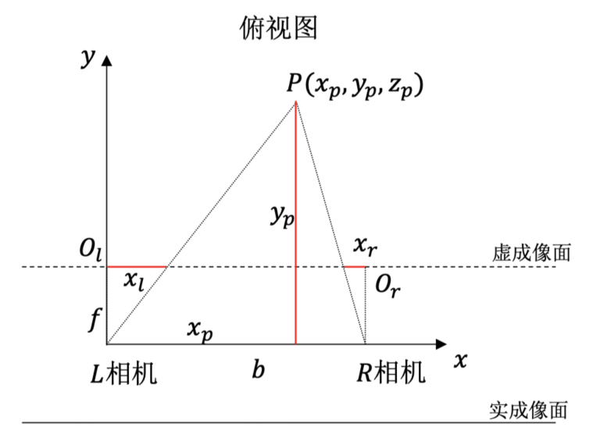
Introduction
● 立体匹配在一对校正立体图像的像素之间建立对应关系
● 立体匹配通常包括特征提取、代价立方体构建、
代价聚合和视差回归四个步骤
● 目前立体匹配算法存在精度较低和复杂度较高的问题
● Concatenation volume包含丰富但冗余的内容信息
● Correlation volume是衡量左右图像特征相似性，
可以隐含地反映图像中相邻像素之间的关系，

Slide 3
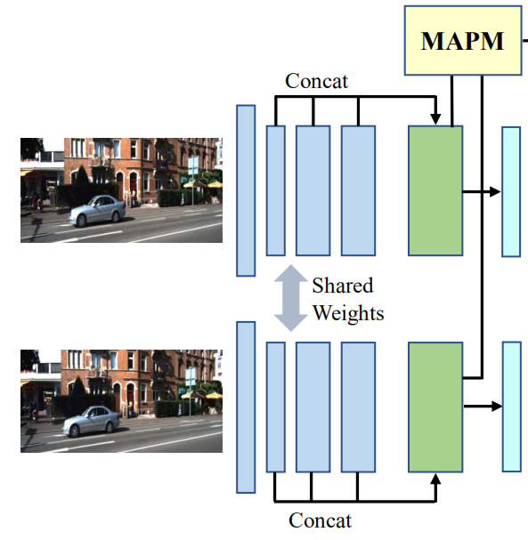
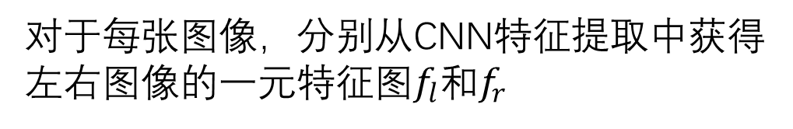
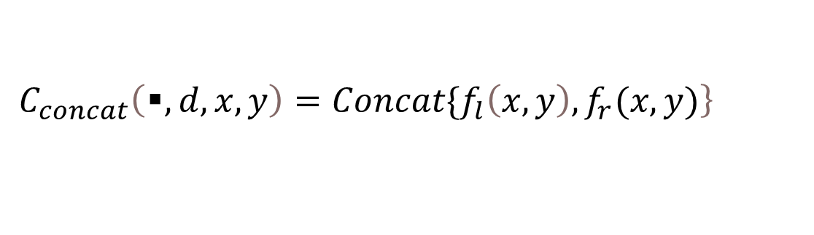
Feature Extraction
对于每张图像，分别从CNN特征提取中获得左右图像的一元特征图$f_{l}$和$f_{r}$
$$\left.C_{concat}\left(▪,d,x,y\right)=Concat\{f_{l}\left(x,y\right),f_{r}(x,y)\right\}$$
构建初始连接体，尺寸为2Nc ×D/4×H/4×W/4

Slide 4
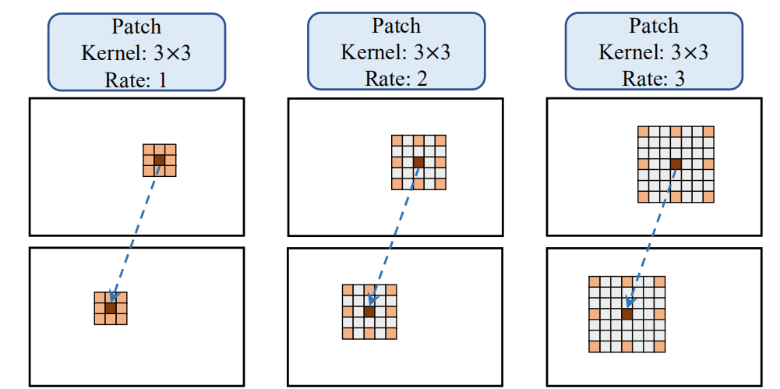
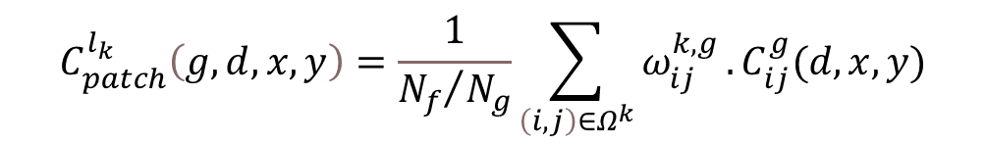
Multi-level Adaptive Patch Matching
对于不同层级的特征图，采用不同的卷积核
$$C_{patch}^{l_{k}}\left(g,d,x,y\right)=\frac{1}{{N_{f}}/{N_{g}}}\sum_{\left(i,j\right)∈Ω^{k}}{ω_{ij}^{k,g}}.C_{ij}^{g}(d,x,y)$$
$$C_{ij}^{g}\left(d,x,y\right)=<f_{l}^{g}\left(x−i,y−j\right),f_{r}^{g}\left(x−i−d,y−j\right)>$$

Slide 5
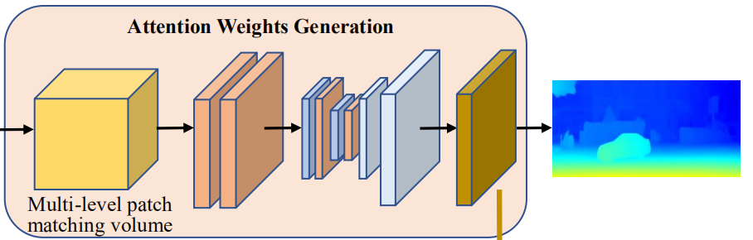
Cost Volume Construction
$$\left.C_{patch}=Concat\{C_{patch}^{l_{1}},C_{patch}^{l_{2}},C_{patch}^{l_{3}}\right\}$$
使用真实视差值监督，得到注意力权重A
用soft argmin方法从$A$中得到基于权重的视差值$d_{att}$

Slide 6
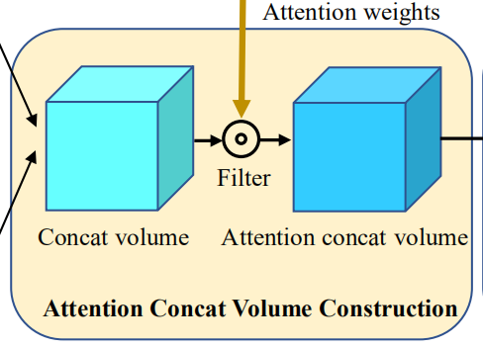
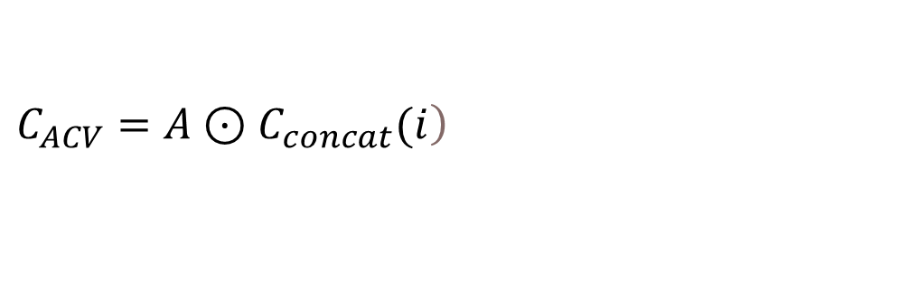
Cost Aggregation
使用权重A，过滤初始连接体
$$\left.C_{ACV}=A⊙C_{concat}(i\right)$$

Slide 7
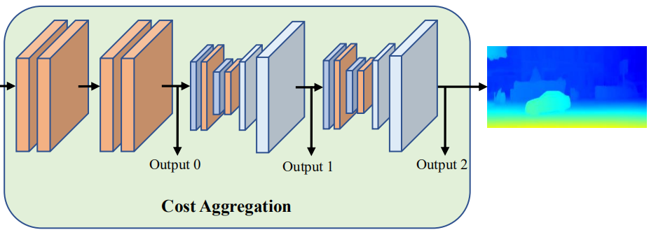
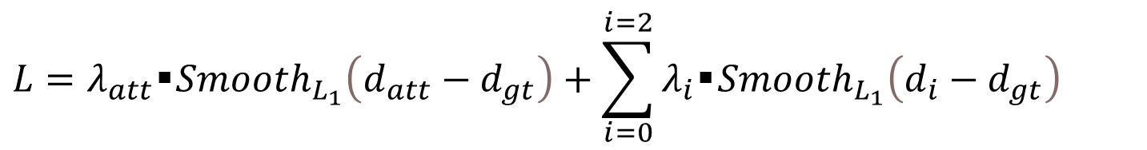
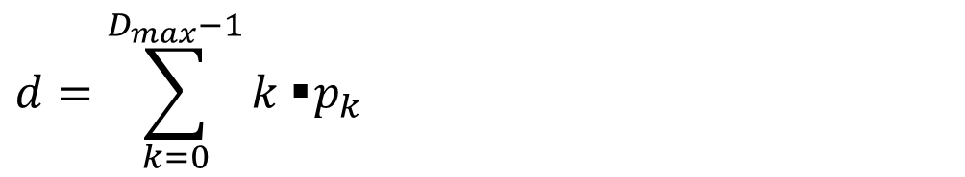
Disparity Regression
通过上采样和softmax输出置信值
$$d=\sum_{k=0}^{D_{max}−1}{k}▪p_{k}$$
$$L=λ_{att}▪{Smooth}_{L_{1}}\left(d_{att}−d_{gt}\right)+\sum_{i=0}^{i=2}{λ_{i}▪{Smooth}_{L_{1}}\left(d_{i}−d_{gt}\right)}$$

Slide 8
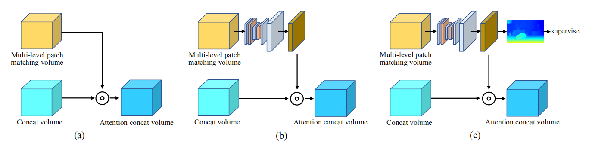
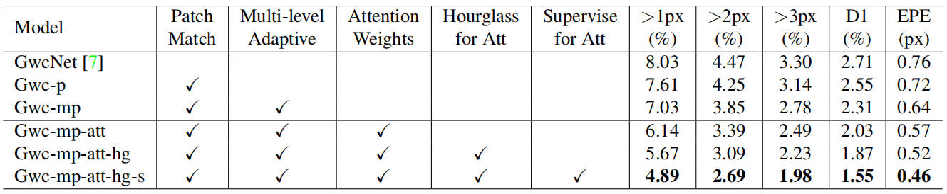
Ablation Study
MAPM模块和注意力机制可以显著提升模型精确度

Slide 9
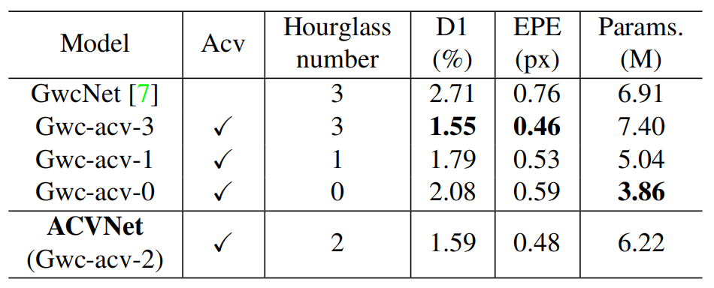
Complexity Analysis
模型的总参数量低于同原理的GwcNet
模型的精确度较GwcNet有很大的提升

Slide 10
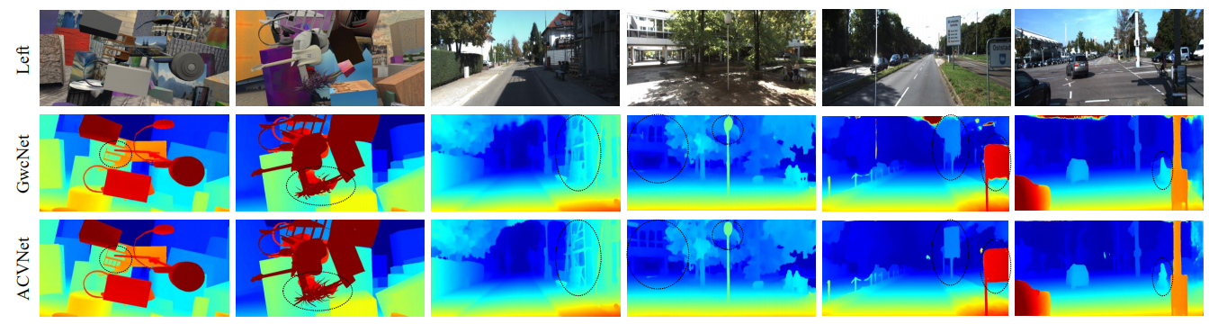
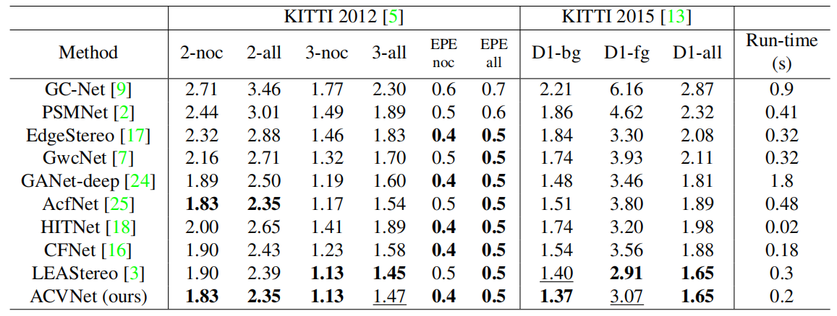
Quantity Analysis

Slide 11
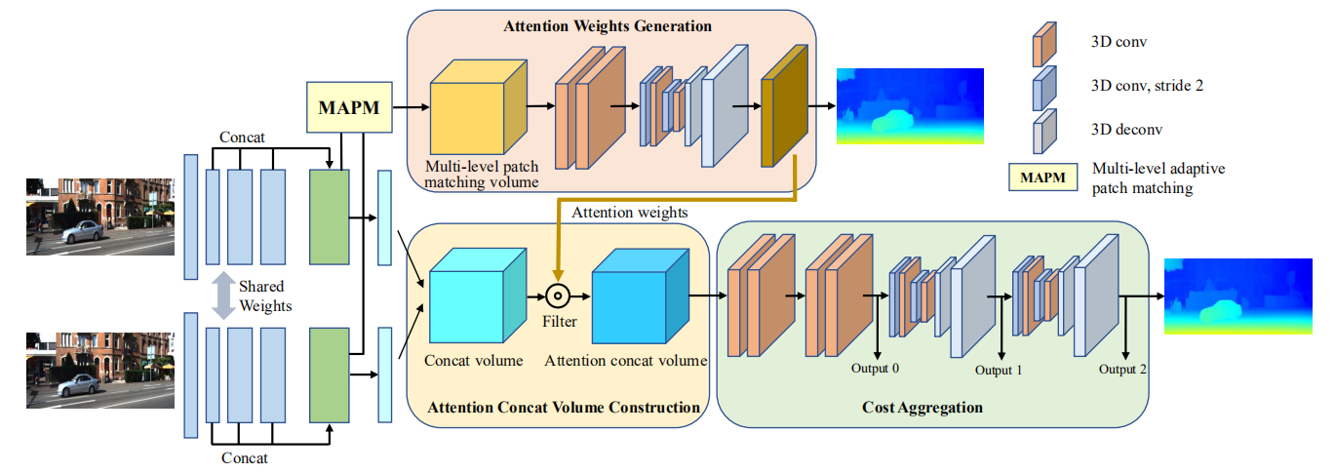
Conclusion
● 提出ACV机制，构建了新型Cost Volume
● 设计MAPM模块，实现了有效的特征提取
● 相较于当前主流算法，获得了精度和速度的显著提升

Slide 12
Thank you

